Slide 1
Weak & Heavy Game
Projektseminar Game Development

Slide 2
Sprint 18.7
Gegnerverhalten finalisiert
Gegnerbewegungen + Angriff
Kernmechanik Kämpfen
Lebensanzeige
Sterbemechanik
Leveldesign überarbeitet

Slide 3
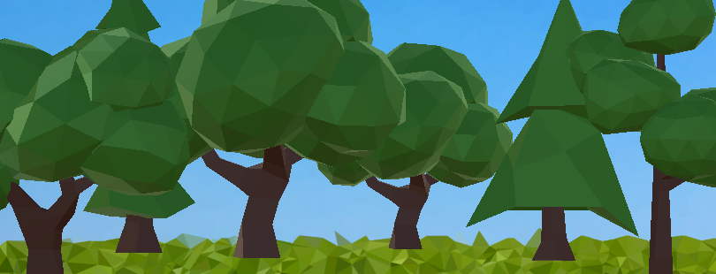
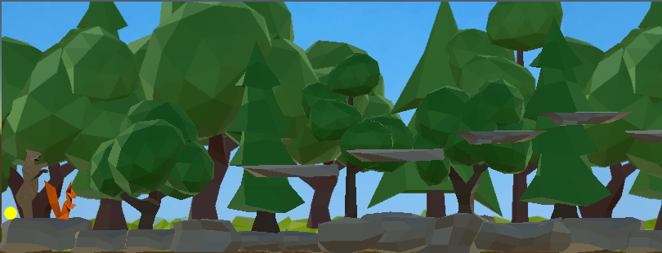
Leveldesign
Low Poly

Slide 4
Nächster Sprint
1. Level + Tutoriallevel
Level implementieren
Soundeffekte einbinden
Kämpfen + Angriff ausarbeiten
Gegner implementieren

